Slide 1
三福百货ERP项目 RA介绍
June 2013
ERP项目组 2013.06

Slide 2
Agenda
RA管理模型框架介绍
RA标准功能介绍
RA实施借鉴分享
三福实施准备项目

Slide 3
零售业的趋势
获利能力－零售业利润越来越薄－这是整个行业降低成本所驱动的。
竞争影响 －竞争对手不断增加投资。诸如沃尔玛，他们不断扩大规模，使得竞争对手需要对他们自己的价格、促销手段和客户服务不断进行差异化。
客户关系－ 行业的驱动力是挖掘客户的忠诚度。成功的零售业者能管理正确的客户信息来对自己最好的客户做出适宜的资源安排、促销手段和客户服务，从而吸引和保持自身的目标客户。
商品组合和分类 － 从产品推销到产品吸引的转变。整个行业越来越注重协作计划和采购计划。基于客户不断变化的需求，商品的组合和分类也将是动态改变的。
门店管理 － 对于门店管理的压力是持续改善门店的运营。跟踪和记录门店的绩效已经受到越来越多的重视。
劳动力管理 － 越来越关注劳动力的周转率和劳动成本，希望增加雇员的能力和生产效率。
供应链 － 对于有效的获利后勤的执行力也是一个需要关注的方面。销售和分销的渠道越来越多样化。

Slide 4
零售业的趋势（续）
房地产 － 房地产是零售业第二大的资产开销。 行业不断关注战略资产和资产的灵活管理能力来优化投资。
信息技术
比其他行业落后好几年
零售业已经被大机所统治
用于战略技术的投资正在加大
支持客户管理的技术
用来帮助本地门店和企业政策保持一致的员工信息门户
用于所有业务线的分析和商业智能
RFID – 集成更多事件驱动和实时的数据
* AMR Research

Slide 5
关键业务挑战
LOB | 关键业务需求
CEO/COO/CFO | 增加公司的净收益
区域/门店管理 | 增加门店的效益
商品管理 | 优化商品组合、分类和商业的可获得性
客户关系/市场 | 增加回头客，通过忠诚度计划增加和客户之间的亲密程度
供应链 | 降低多渠道的管理成本，优化商品补充减少货品损耗
人力资源 | 降低劳动力成本，提高雇员效率
房地产管理 | 降低房地产成本，提高门店规划效率
CIO/IT 主管 | 增加IT能力，降低项目周期成本

Slide 6


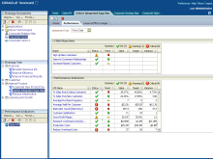

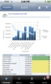
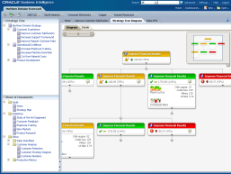
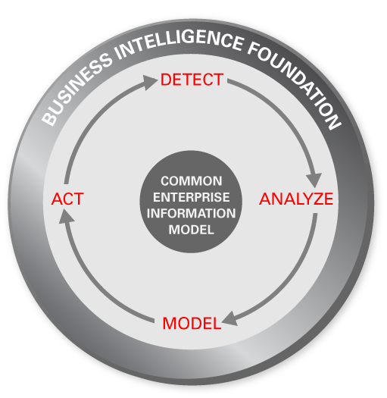
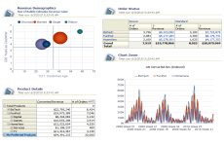
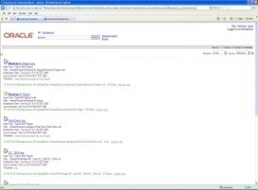
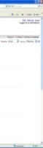
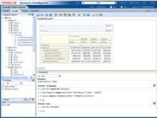
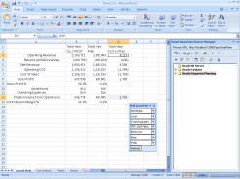
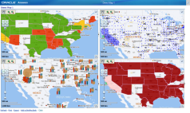
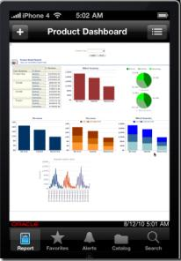


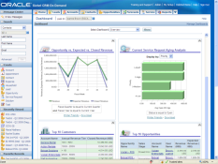
分析协作提高产出
场景分析
记分卡
预测分析
移动设备
战略地图
交互式仪表盘
安全查询
随即分析
地理可视化
集成Office
业务流程
平板电脑
生产报表
嵌入应用
Notes:
The biggest part of the BI Foundation reusability message is that any information defined in the common enterprise information model can be consumed by any end-user, anywhere in the organization (or outside of the organization). Model your BI once, deploy anywhere.
Every form of BI imaginable….reports, scorecards, dashboards, ad hoc queries, collaboration, and integrated search…with the broadest and richest range of charts, graphs, and visualizations. You can get insight anywhere….embedded in your ERP or CRM application, a business process, enterprise portal, mobile device, MS Office applications.
The visualizations are consistent no matter where they are surfaced, and more important, your metrics, calculations, definitions, security is consistent because they are all derived from a common enterprise information model and technology foundation. If data changes or the definition of a KPI changes, all end-user consumption modes are instantly updated and the business is always in synch.
Oracle BI Foundation is powerful information delivery today as well as any new devices or consumption methods that might arise in the future; rest assured these future information delivery devices will also pull from the common enterprise information model for consistency, accuracy and security.
e.g. Reports developed for Dashboards automatically appear and work on a Mobile device
OR Could even add another slide that highlight several areas of reuse @ different levels:
Reports & Analysis developed for Dashboards automatically appear everywhere e.g. On Mobile devices
ONE Semantic model across all data sources, shared for all current and extended subject areas
Map once to a data source for all subject areas

Slide 7
零售业务体系
示例
基础数据
业务运营
财务结算
商品架构与
销售组织管理
品类计划与预测
品类计划
基于计划与预测的采购需求
预测
预算
Budget
采购管理
固定资产
FA
门店与仓库管理
合同维护
拉式补货
推式配货
订单管理
采退
合同管理
仓库自动补货
假设分析配货
产生订单
订单维护
退货至
供应商
商品主数据
进价管理
返利管理
供应商、客户主数据
库存管理
到货验收管理
应付帐款
AP
其他业务基础数据维护
调拨管理
铺货管理
门店请货
门店退仓
库存调整
库存盘点
总帐
GL
销售管理
应收帐款
AR
会计科目
零售价管理
促销管理
销售审计
批发销售管理
决策支持

Slide 8
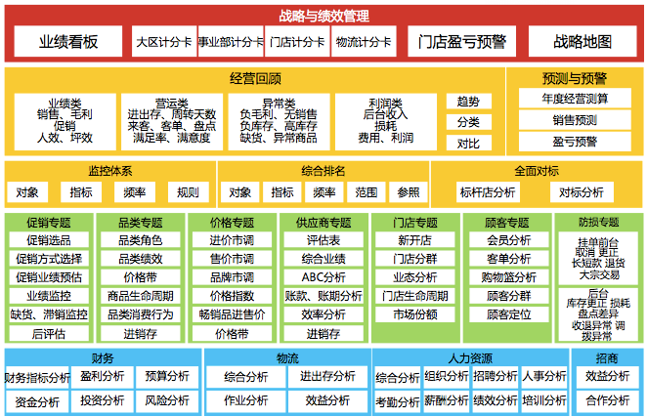
零售BI分析体系

Slide 9



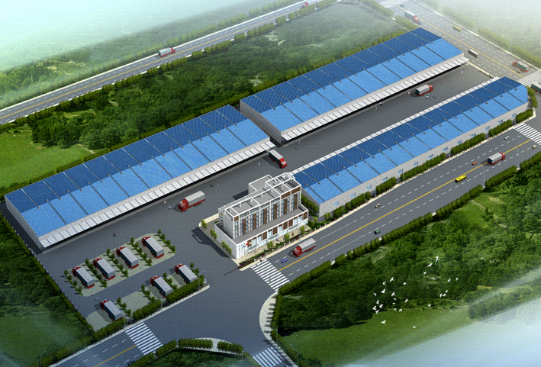



RA预制的分析点（事实）和分析角度（维度）
销售
促销/降价
销售预测
库存
计划/达成
价格/成本
供应商
商品
GMROI
销售金额
销售数量
销售成本
毛利额
毛利率
交易数量
员工折扣金额
退货金额数量成本
清仓销售金额
去年同期
周/月/年累计
上天/月/周
……
清仓减价
促销数量
促销金额
促销减价金额
促销减价数量
加价金额
加价数量
去年同期
周/月/年累计
上天/月/周
……
预测销售量
上周预测销售量
上周预测销售量
当周筛选器）
上周预测销售量差异
月初至今预测销售量
月初至今预测销售量差异
……
EOH
BOH
EOH 成本
BOH成本
在途数量
未交货订单数量
未交货订单成本
库存周转率
库销比
库存周数
上天/月/周
……
PC 销售量
PC 销售零售金额
PC 收缩数量
PC 税额零售金额
PR BOH 成本金额
PR BOH 数量
PR BOH 零售金额
销售达成
库存达成
……
基准成本
上年基准成本
多件价格 价格
上年价格差别
供应商基准成本
供应商绝对净成本
供应商净成本
供应商净净成本
……
订货金额
订货数量
入库金额
入库数量
符合ASN PO计数
超出ASN PO计数
低于ASN PO计数
提前运抵天数
发票编号
发票单位成本
……
地点
时间
供应商
……

Slide 10
RA标准功能介绍——模型组成
模型
数据分析的基础，定义维度/事实等元数据
仪表盘
报表/图表的综合展示门户
报表
通过答复设计的即席查询

Slide 11
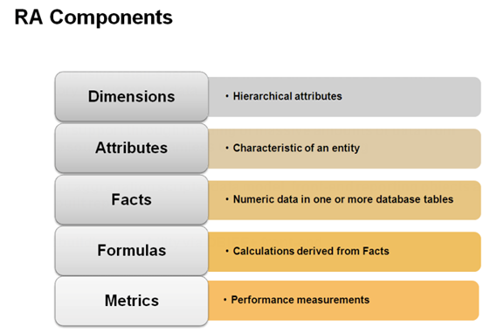
RA标准功能介绍——模型组成

Slide 12
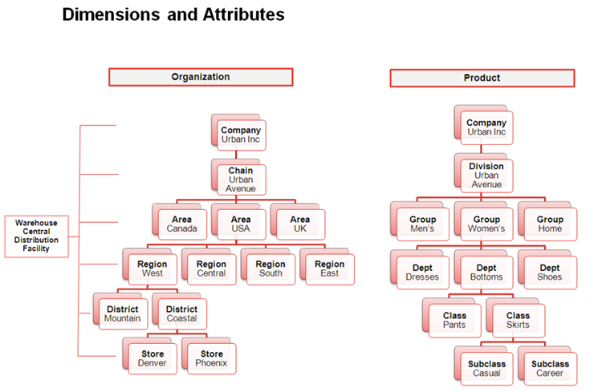
RA标准功能介绍——维度/层级/属性
12

Slide 13
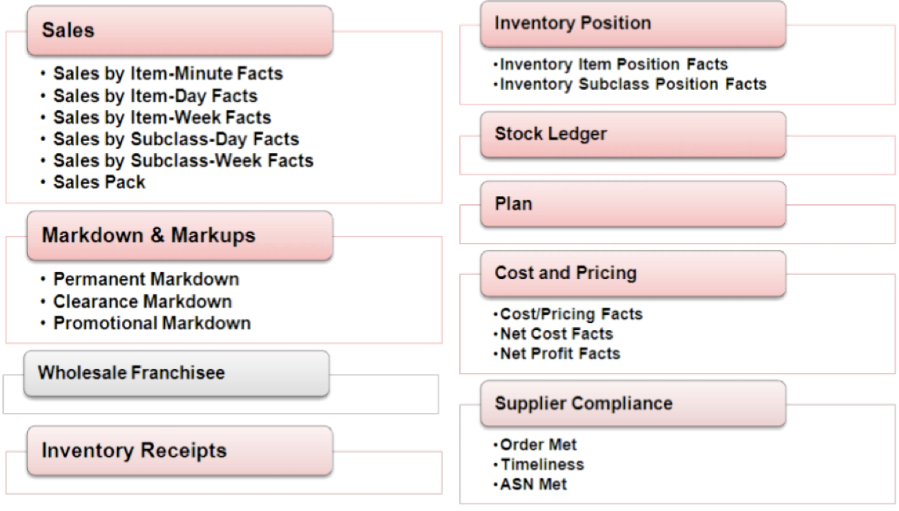
RA标准功能介绍——事实

Slide 14
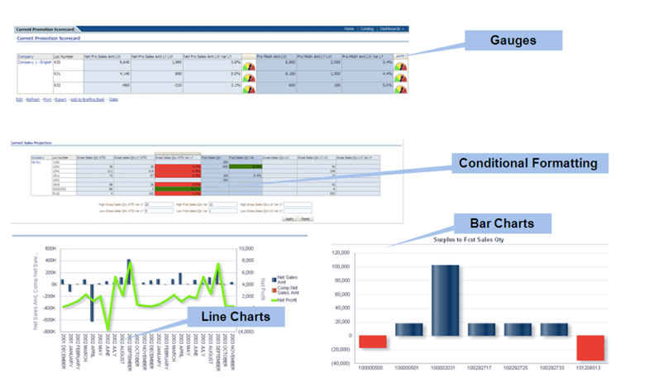
RA标准功能介绍——仪表盘

Slide 15
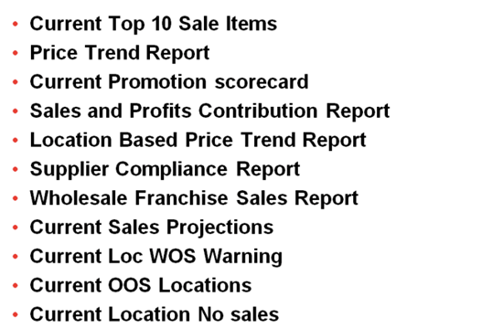
RA标准功能介绍——RA Demo Reports

Slide 16
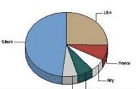
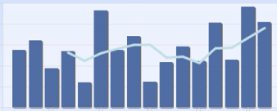
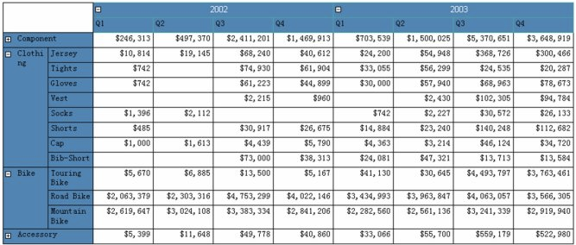
RA实施借鉴分享
GAP分析
从大的方面了解RA最终能够提供什么内容
理解并归纳需求
不同的部门，人对于指标的理解都不同，通过与
用户的沟通完成需求的统一及确认
GAP分析
确定客制化内容
扩展原有RA模型
理解归纳需求
报表及仪表盘制作
确定客制化内容
基于需求，确定在RA原有的模型的基础上扩展或
修改的内容
开发扩展原有RA模型
基于确定的客制化内容进行后台的开发，和模型
的修改
报表及仪表盘制作
在客制化好的RA模型的基础上进行报表以及仪表
盘的制作
RMS
MFP
ReIM
RPM
Retail analytics

Slide 17
实例1：某全球知名IT卖场，RA实施
GAP分析
业务系统基本使用MOM标准功能，GAP分析时间较短，RA功能基本都能使用
理解并归纳需求
与财务，销售，主数据，采购部门共同确认需求，将标准RA以及分析点介绍给用户
用户在现有分析点提出新的分析需求，如Stock Aging，Stock Movement，后台收入等
确定不实用的分析点，销售预测，供应商发票等
顾问确需求是否能够满足，能否有更好的建议
GAP分析
确定客制化内容
扩展原有RA模型
理解归纳需求
报表及仪表盘制作
确定客制化内容
根据用户需求确定最终分析模型的Metrics文档，文档中定义了各个分析项的取值以及计算逻辑
如，Stock Aging是根据现有库存量并根据先进先出原则计算现有库存商品的库龄
开发扩展原有RA模型
基于最终分析模型的Metrics文档开发底层数据库对象，ETL过程
将不需要的预置分析点隐藏，功能保留
报表及仪表盘制作
根据用户的报表需求完成报表的创建
RMS
MFP
ReIM
RPM
Retail analytics

Slide 18
实例2：某中国知名大卖场，RA实施
GAP分析
业务系统基本使用MOM标准功能，但是在基础功能的外围开发了较多的功能，RA功能基本都能使用，但是很多开发的分析点不能做到，如供应商销售，供应商库存等。
理解并归纳需求
与采购，销售发展，市场部等部门共同确认需求，将标准RA以及分析点介绍给用户
用户在现有分析点上提出新的分析需求，如工艺功能上销售，供应商库存，库存调整，大宗销售，合同收入等
确定不实用的分析点，销售预测，计划，供应商发票等
顾问确需求是否能够满足，能否有更好的建议
GAP分析
确定客制化内容
扩展原有RA模型
理解归纳需求
报表及仪表盘制作
确定客制化内容
根据用户需求确定最终分析模型的Metrics文档，文档中定义了各个分析项的取值以及计算逻辑
如，供应商销售是根据现有销售数据推算出每一笔销售是来自于哪个供应商
开发扩展原有RA模型
基于最终分析模型的Metrics文档开发底层数据库对象，ETL过程
将不需要的预置分析点隐藏，功能保留
报表及仪表盘制作
根据用户的报表需求完成报表的创建
RMS
MFP
ReIM
RPM
Retail analytics

Slide 19
三福实施准备项目
环境搭建
系统架构
硬件配置
软件安装(DB/ETL工具/RA产品)
环境配置
源系统准备
数据源确认
源系统(数据)准备
数据仓库设计
需求收集整理
维度/事实分析确认
数据集市确认
ETL方案确认

Slide 20
三福实施准备项目
团队配置
开发人员
关键用户
顾问
文档管理
文档管理服务器准备
文档管理方案

